Slide 1



13
축제 전중후 분석 - 매출
직전 1주
일평균 매출금액
9800857원
일평균 매출건수
377.14건
1건당 평균금액
25987원
축제 기간
일평균 매출금액
11197900원
일평균 매출건수
490.70건
1건당 평균금액
22820원
직후 1주
일평균 매출금액
12668429원
일평균 매출건수
556.57건
1건당 평균금액
22762원
Notes:
1주 이전/이후 동기간 비교

Slide 2


13
축제 전중후 분석 - 방문인구
직전 1주
129,730명
일평균 18,533명
축제 기간
246,454명
일평균 35,208 명
직후 1주
187,963명
일평균 26,852 명

Slide 3
14
시설물 현황
Notes:
논현2동
admi_cd : 11680531, region_cd : 00000177 (public.region 테이블 보고 조인)

Slide 4
15
주차장 현황

Slide 5
감사합니다

Slide 6


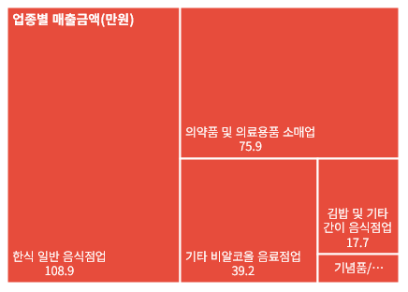
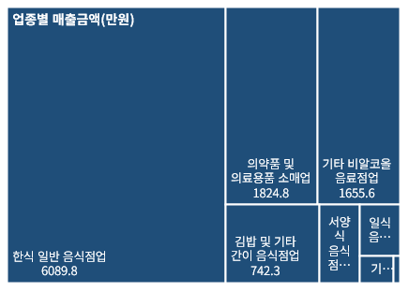
12
내국인과 외국인은 어디에 얼마나 소비했을까?
: 총 1억원
: 총 0억원
내국인
외국인
1
총 매출건수
내국인:
4,731건
외국인:
174건
1
1인당 평균 매출액
내국인:
23,147원
외국인:
14,195원
1위 한식 일반 음식점업 (55.6%)
1위 한식 일반 음식점업 (44.1%)
2위 의약품 및 의료용품 소매업 (16.7%)
2위 의약품 및 의료용품 소매업 (30.7%)
3위 기타 비알코올 음료점업 (15.1%)
3위 기타 비알코올 음료점업 (15.9%)
Notes:
트리맵 -> 최대 7개까지밖에 안들어감
이미지 삽입 방식으로 변경 -> 업종명이 너무 길어서 다 삐져나감 -> 상위 8개까지로 수정.

